Slide 1

Abstract Factory
Padrões de projeto facilitam a criação de sistemas flexíveis. Abstract Factory cria famílias de objetos relacionados.
Feito por: Davi Konuma e Matheus Peixoto.

Slide 2
Definição e Conceito
Abstract Factory é um padrão criacional. Ele fornece uma interface para criar famílias de objetos relacionados sem especificar suas classes concretas.
Permite que o cliente trabalhe com abstrações. Exemplo: interfaces de usuário para diferentes sistemas operacionais.
Interface Abstrata
Classes Concretas
Define a criação de famílias de objetos.
Implementam a criação de objetos específicos.

Slide 3
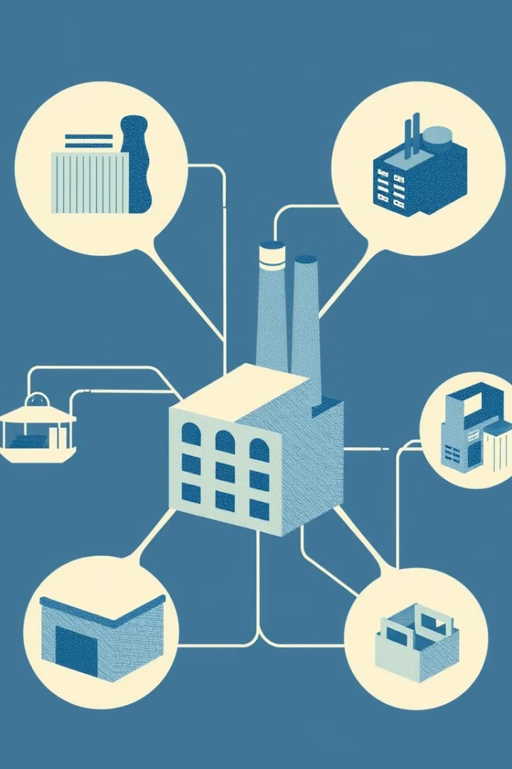



Problemas que o Abstract Factory Resolve
Resolve a dificuldade em criar objetos de diferentes famílias de produtos. Evita o acoplamento forte entre o cliente e as classes concretas.
Exemplo: suportar múltiplos temas visuais sem modificar o código principal.
Acoplamento
Reduz a dependência entre classes.
Consistência
Garante a compatibilidade entre produtos.
Flexibilidade
Facilita a troca de famílias de produtos.

Slide 4

Vantagens e Desvantagens
Vantagens: isola classes concretas e facilita a troca de famílias de produtos. Desvantagens: adiciona complexidade ao código.
1
Vantagens
Isola classes concretas.
Facilita a troca de famílias.
Promove consistência.
2
Desvantagens
Adiciona complexidade.

Slide 5

Estrutura do Padrão
O padrão envolve Abstract Factory, Concrete Factory, Abstract Product e Concrete Product. O cliente usa a Abstract Factory para criar e usar objetos.
Abstract Factory
Interface para criar produtos abstratos.
Concrete Factory
Cria instâncias de produtos concretos.
Abstract Product
Interface para um tipo de produto.
Concrete Product
Implementa o produto específico.

Slide 6

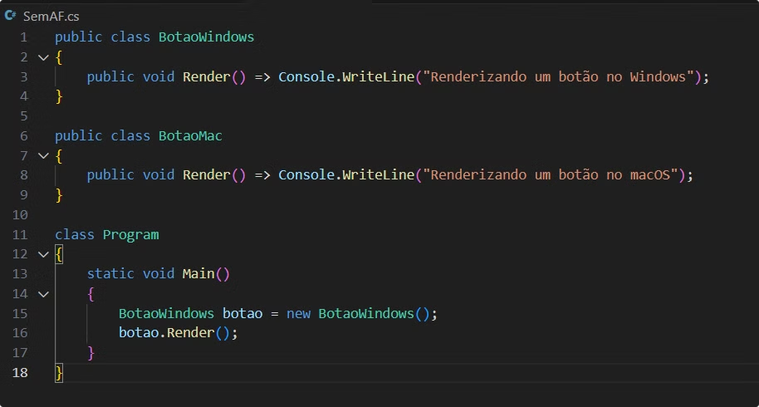
Exemplo de Código Simples (C#)
Um exemplo de código sem o uso do padrão Abstract Factory.

Slide 7

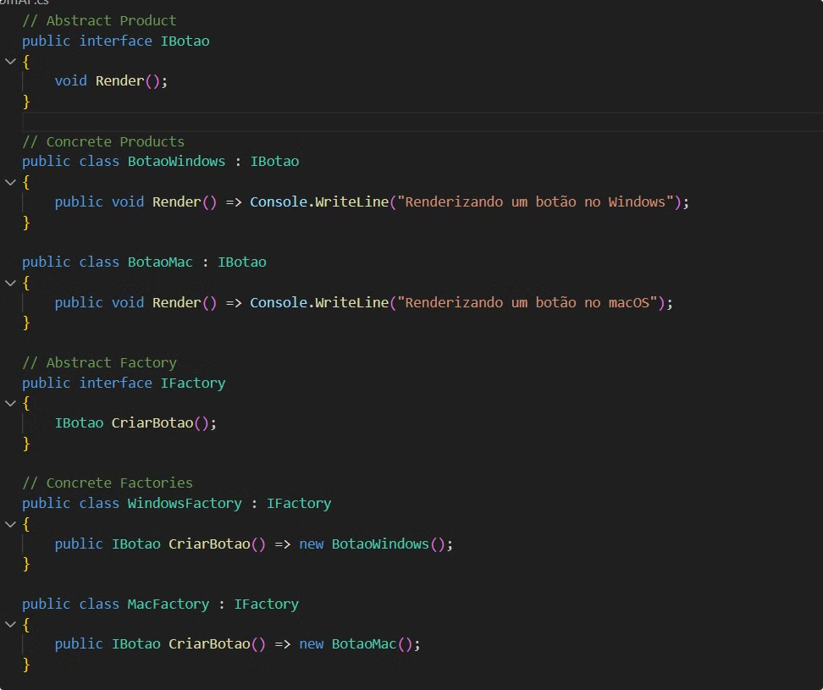
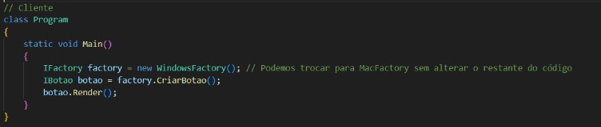
Exemplo de Código Simples (C#)
Um exemplo de código fazendo o uso do padrão Abstract Factory.

Slide 8
Bibliografia
Shvets, A. (2024, January 1). Abstract Factory. Refactoring.guru; Refactoring.Guru. https://refactoring.guru/pt-br/design-patterns/abstract-factory
Souza, F. R. e. (2011, December 3). Padrão Abstract Factory. DevMedia. https://www.devmedia.com.br/padrao-abstract-factory/23030
Thiengo, V. (n.d.). Padrão de Projeto: Abstract Factory. Thiengo. Retrieved March 15, 2025, from https://www.thiengo.com.br/padrao-de-projeto-abstract-factory

Slide 9
Obrigado pela atenção!

